Slide 1
第一章 绪论

Slide 2
学习重点
1. 国际物流管理
1.1. 概述
1.2. 物流的定义
1.3. 物流管理系统
1.4. 国际物流形成因素
1.5. 国内物流和国际物流的差异

Slide 3
学习重点
2. 国际供应链管理
2.1. 供应链管理定义
2.2. 国际供应链的内涵与目的
2.3. 国际供应链的重要性
3. 延伸性企业
3.1. 延伸性企业的定义
3.2. 延伸性企业的内容
3.3. 延伸性企业与供应链／价值链的差异
3.4. 延伸性企业与传统企业观点的不同

Slide 4
1.1. 概述
随着物流观念的扩展，企业由大量标准化的生产，改变为满足各国消费者不同需求的多样化弹性生产，再进而通过与上下游组织的跨国合作，达成降低成本和快速响应消费者需求的目标。
这种运作模式与经营理念的转变对企业有非常大的影响，对企业本身来说，本身组织设计除需考虑与其伙伴组织的互动，对于互相合作组织的态度，也从原本的自利与竞争转为互利与整合。跨国企业的物流由国际运作发展至网络化的延伸性企业，已经从单一部门的功能扩展至跨部门功能甚至跨组织的战略性作业。

Slide 5
1.2. 物流的定义
美国供应链管理专业协会（US Council of Supply Chain Management Professionals, CSCMP）对“物流管理”的定义为：
物流管理是供应链管理的一部分，其通过信息科技，对物料由最初的原料，一直到配送成品，以至最终消费者整体过程中所牵涉的原料、半成品，以及成品的运输与储存，以最有效益的计划、执行与控制，来满足并符合消费者的需求。

Slide 6
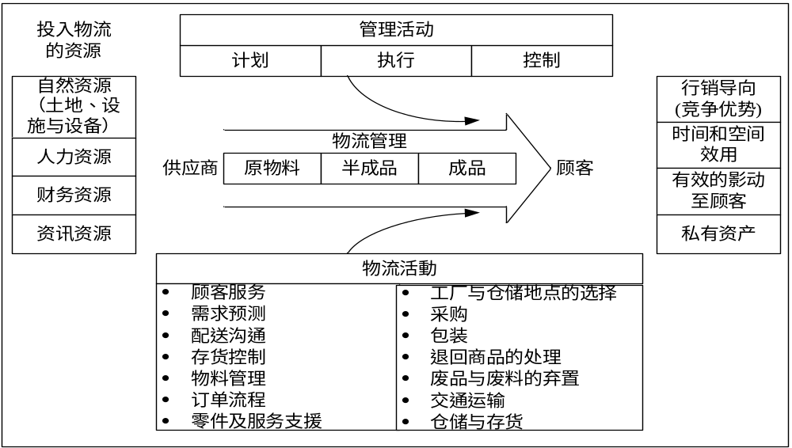
1.3. 物流管理系统
整体的物流管理系统自供货商供应原材料开始，经由生产过程将原材料变为成品再配送到顾客手中。

Slide 7
1.4. 国际物流形成因素
一、经济与产业的推力因素
（一）发展中国家经济成长，发达国家生产过剩
（二）战略联盟观念的普及
（三）全球各区域内的经贸交流增加
（四）全球资源的不均匀分布
二、外部环境之助力因素
（一）信息与通讯科技的进步
（二）全球运输与金融解除管制

Slide 8
1.5. 国内物流和国际物流的差异
项目 |  | 国内物流 | 国际物流
运输工具 |  | 公路、铁路为主 | 海运、航空为主
信息传递 |  | 语音、文件与EDI信息 | 语音与文件效率低 EDI信息标准化高
文件 |  | 较少 | 高度的文件需求
风险 | 货物运输 | 较低 | 较长的运输时间与货物换手处理
 | 财务 | 较小 | 高风险，涉及不同的货币、交换率与通货膨胀
组织 | 委外组织 | 较少 | 依赖承揽业、流通商与报关行
 | 政府组织 | 危险物品、重量、安全与货物税等的管制 | 海关、商务、农产品与交通运输
文化 |  | 相同 | 文化的差异产生产品与市场需求的不同

Slide 9
2.1. 供应链管理定义1/2
美国供应链管理委员会（supply chain council）定义“供应链”为：
供应链包括每个有关生产及配送最终产品或服务，从供货商的供货商到客户的客户，这包括管理供给与需求、原材料与零组件、制造及装配、仓储与货物追踪、订购与订单管理以及跨区域直接的配送给客户。
美国供应链管理专业协会（CSCMP）则定义“供应链管理”为：
供应链管理包含了规划和管理复杂的原料、采购、加工及所有物流管理活动，重要的是，它也包括与供应链伙伴（供应者、中间商、第三方服务提供者，及客户）之间的协调及合作。基本上，供应链管理是跨公司地整合供给与需求。

Slide 10
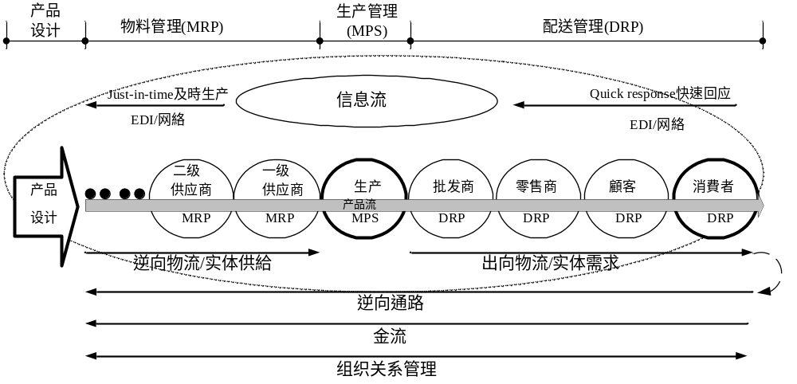
2.1. 供应链管理定义 2/2
完整的供应链管理所包含的活动如图所示

Slide 11
2.2.国际供应链的内涵与目的
国际供应链（international supply chain）是指一个国际化的企业通过全球掌握最经济的原料，在最经济的国家生产，以最经济的方式，满足全球的需求。
国际供应链的流通依其流通的内容可分为四种：
一、实体物流：物品的流通
二、商流：物品所有权的转移
三、资金流：资金的流通
四、信息流：信息的流通

Slide 12
2.3.国际供应链的重要性
国际企业需利用国际供应链建立竞争优势的原因有以下几点：
一、产品高品质成为进入国际市场的必要条件
二、消费者喜好变化加快，缩短产品生命周期
三、时效性的要求
四、降低成本的必要性
五、物流业务外包
六、售后服务的必要性提高
七、资金周转的复杂性增加

Slide 13
3.1.延伸性企业的定义
所谓延伸性企业（Extended Enterprise）是指从上游到下游，从原材料到终端消费的所有合作组织，通过共同的作业将价值带到市场上。
延伸性企业提升其产品与运作流程的方法，是将公司与合作伙伴间互补的核心能力加以联结，利用从供货商（suppliers）、卖主（vendors）与买主（buyers）到消费者（customers）的整体网络创造优势，将产品以更快的速度、更低的成本送达市场。

Slide 14
3.2. 延伸性企业的内容
延伸性企业不同于一般国际物流运作或是普通的结盟关系，可由信息、组织关系与伙伴的识别三个方向来说明。
一、信息的使用
二、组织的关系
三、伙伴的识别

Slide 15
3.3.延伸性企业与供应链／价值链的差异
企业要素 | 供应链／价值链 | 延伸性企业
环境 | 更稳定和静态 | 动态及改变
焦点 | 倾向于以企业本身为中心 | 寻找可带给公司解决方案的伙伴
价值创造方式 | 影响自我的能力，更自给自足 | 调控全体成员的能力
关系类型 | 类似伙伴的关系 | 借助坚固的伙伴关系强化合作行为
基础建设推力 | 成本驱动 | 价值推动
获利重点 | 增加自己的利润是不被允许的 | 增加范围内整体系统的利润
知识 | 分享但仅限于内部 | 经由系统广泛的分享
倾向 | 倾向于强调工作流程 | 强调知识与学习

Slide 16
3.4.延伸性企业与传统企业观点的不同1/2
企业要素 | 传统上关注的焦点 | 一般公司观点 | 延伸性企业观点
信息技术 | 交易基础 内部集中交易 | 资源物流，交叉训练 内部集中，并寻找外部机会 | 寻找组织间相互连结以获竞争优势 使用企业软件及电子中心 伙伴内含于企业内
流程及重新设计 | 成本减少 所有权成本风险之减少 制造与购买 以仓库为中心运作 | 风险降低以减少所有权成本 委外以减少成本 部分相互功能/程序 以企业为中心 | 所有权总费用及收入的提升 寻找系统间的获利 如何包装产品及服务为核心战略 鼓励系统内风险承担 学习调控系统内其它学员的技能 以顾客为中心
组织架构 | 官僚式组织及分级 混合集权与分权 内部集中 鼓励命令与控制 | 层级较少的官僚式组织 一些授权 仿真应用 多重相互作用 内部分享服务 交易效率 一些效能的衡量 | 我们的供应链 非自然形成的联盟 非官僚体系及分层制度 虚拟所有权 复杂的网络 注意技能的充实 把成本由固定成本往变动成本方向减少

Slide 17
3.4.延伸性企业与传统企业观点的不同2/2
企业要素 | 传统上关注的焦点 | 一般公司观点 | 延伸性企业观点
人员 | 重点在拥有公司 由价格变化到部分战略的思考 | 较少命令及控制 更广泛的技能，更着重于分析如何为本身构构更强的物流 | 双赢 关系管理 商业/一般管理思考 启发自利思想 管理供应链内的商品
信息内容 | 交叉性组织但仅限于公司内部 多套数据 尝试寻找供应链机会 | 双向信息的分享及交换 以JIT与EDI的方式连系 主要用一些工作计划强调工作流程 | 广泛而清楚的相互分享 分享共同发展的计划 信息及知识是关键 重视关系及信息
成果 | 合理化供应链基础以调控成本 增加效率 因为工作所需技能改变导致人力周转率提高 角色改变 | 扩大供给以使资产能得有效利用 增加人力资源机会与挑战 部分链接内思想及信息的分享 | 扩大市场通路 调控金融资产 卓越的操控 速度 依顾客需求建立网络 使价值链产生差异化 可扩大企业人力资源

Slide 18
案例：国际供应链——DELL(戴尔)公司1/2
Dell公司是以国际供应链为企业竞争战略的成功案例。Dell的创办人Michael Dell自1983年起，向IBM购买过时的存货，进行升级后再加以出售，一直到1985年才自行组装个人计算机，通过直接销售的方式将产品销售给顾客（Christopher, 1998）。
PC产业每年都有新产品上市，生命周期相较起其它产业来说短很多，而且PC零组件的生命周期同样也不长，若按一般产业预测需求的方式生产，产品已成品的型态储放不但会增加存货成本，若生产出的产品不能符合市场的需求，更增加产品过期的风险。
另外，PC产品的零组件成本约占成品售价的80%，再加上管销等各项相关成本，产品的获利空间已经不高，若还要因为预测失准，而承担零组件与产品跌价与过时的风险，企业势必难以经营；为了解决这个问题，Dell转变作业模式，将作业转而等顾客需求产生之后才进行组装，并将组装完成的产品直接销售给顾客，这种直接销售的模式因为不事先照预测生产，而是等到顾客下订单之后才制造，而且制造完成后不必储存可直接送出，同时减少了存货成本与产品过期的风险。

Slide 19
案例：国际供应链——DELL(戴尔)公司2/2
1997年，Dell采用「JIT零组件供应系统」，大幅降低了Dell的供货商数量与存货量。同时Dell更进一步简化配送流程，把屏幕与主机分开配送，各自由厂商直接配送给消费者；因为Dell发现原本的作业流程是先将屏幕与主机从生产工厂运输到发货仓库，会合之后再ㄧ起配送给消费者，但消费者需要的只是同时收到屏幕与主机，对于这两者是否是由同一处仓库配送根本不在意；发现这个作业上原有的盲点之后，Dell通过良好的配送网络与信息的联系，将主机与屏幕直接由厂商在同一时段配送给消费者，简化了原来厂商送货到发货仓库的运输成本与时间，将运输与处理成本缩减，减少的流程也缩短了运送时间，让Dell能更快满足消费者的需求。同年Dell也推出网络订货系统，可让顾客在订购之后利用网络追踪自己的订单处理状况，顾客满意度增加，且利用网络订货系统在订货的第二天便可收款，大幅缩短收款时间，减少Dell的资金压力。良好的国际供应链运作让Dell在按顾客需求提供产品的同时，又能降低成本，获得了很大的成功。

